Slide 1
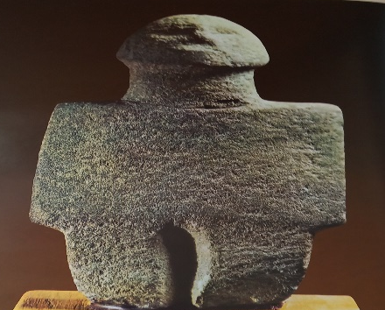

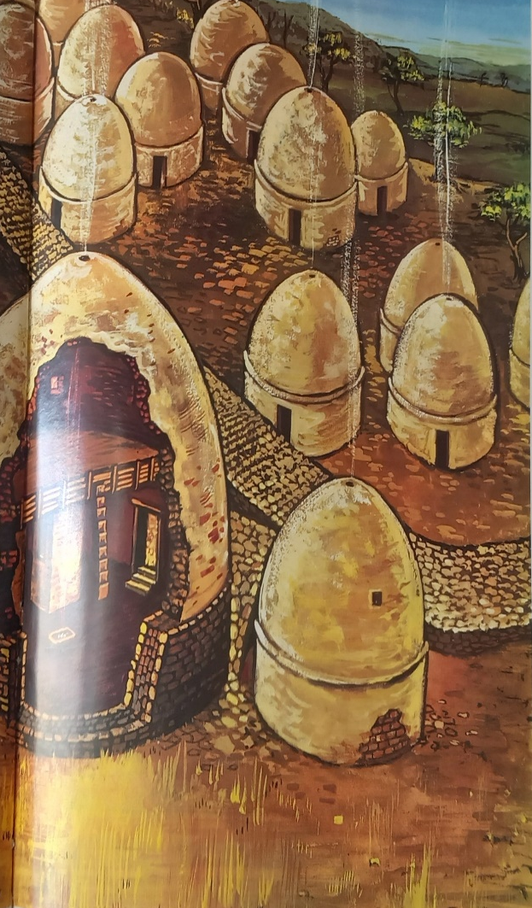
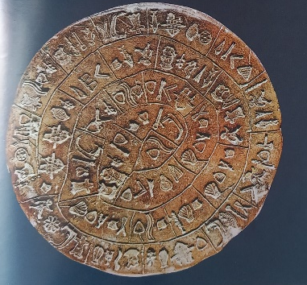
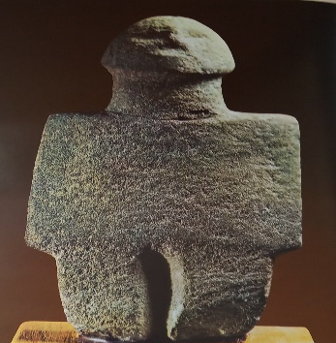






37^{Ο} ΜΑΘΗΜΑ :
ξασφάΚΛΑΣΙΚΗ ΕΠΟΧΗ (479 – 323 π.Χ.)
Λειτουργίες (ελιση πόρων για τις ανάγκες του κράτους της Αθήνας)
Οι λειτουργίες ήταν ένα φορολογικό σύστημα, το οποίο υποχρέωνε τους πλούσιους Αθηναίους να προσφέρουν χρήματα για τις ανάγκες του κράτους.
Με τις λειτουργίες εξασφαλίζονταν πόροι για τις ανάγκες του κράτους της Αθήνα, προωθούνταν η προσωπική προβολή και πραγματοποιούνταν οι φιλοδοξίες των φορολογουμένων.
Οι κυριότερες λειτουργίες της αρχαίας Αθήνας
α) Η τριηραρχία: η προσφορά χρημάτων από τους ιδιώτες για τη συντήρηση ενός κρατικού πλοίου.
β) Η χορηγία: η προσφορά χρημάτων για το ανέβασμα μιας θεατρικής παράστασης που θα λάμβανε μέρος σε δραματικούς αγώνες.
γ) Η γυμνασιαρχία: η προσφορά χρημάτων για τη διατροφή και την εκγύμναση αθλητών που θα έπαιρναν μέρος σε γυμνικούς αγώνες.
δ) Η εστίαση: η παροχή χρημάτων από έναν πλούσιο πολίτη για την παράθεση δημόσιου γεύματος στα μέλη της φυλής του σε περίοδο εορτών ή αγώνων.
Δρ Ελένη Χαραλάμπους
elenecharalampous72@gmail.com
https://www.e-charalambous.com

Slide 2

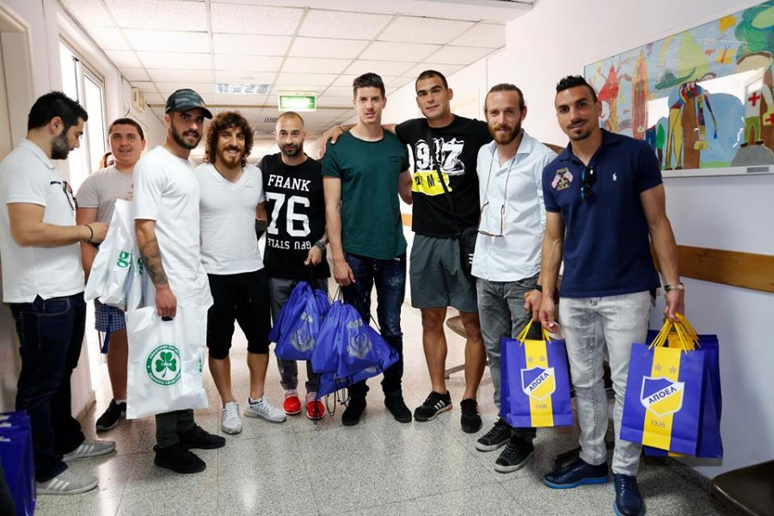
Επίσκεψη στο σχολείο του Μακαρίου Νοσοκομείου
ΚΥΠΡΙΑΚΟΣ ΕΡΥΘΡΟΣ ΣΤΑΥΡΟΣ και ΟΜΟΝΟΙΑ FOUNDATION ενώνουν δυνάμεις, 24Sports & News
https://share.google/kZAdnvcJsMu4ppZDI
Μάρτιος 2026
Απρίλιος 2016

Slide 3
Ιστορική γραμμή
Εποχή του Χαλκού
Γεωμετρική
Εποχή
Αρχαϊκή
Εποχή
Κλασική
Εποχή
0
479 π.Χ.
323 π.Χ.

Slide 4
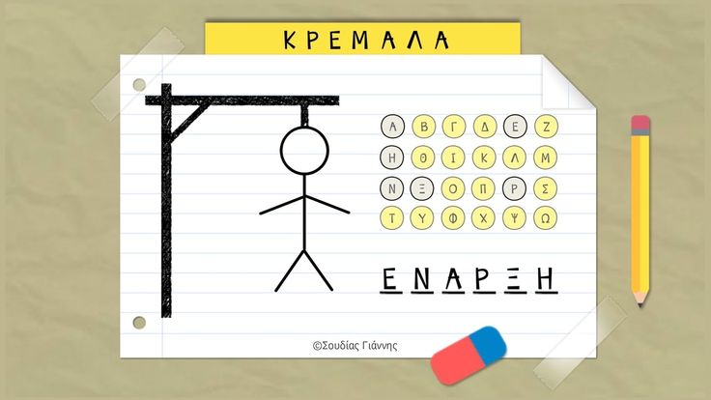
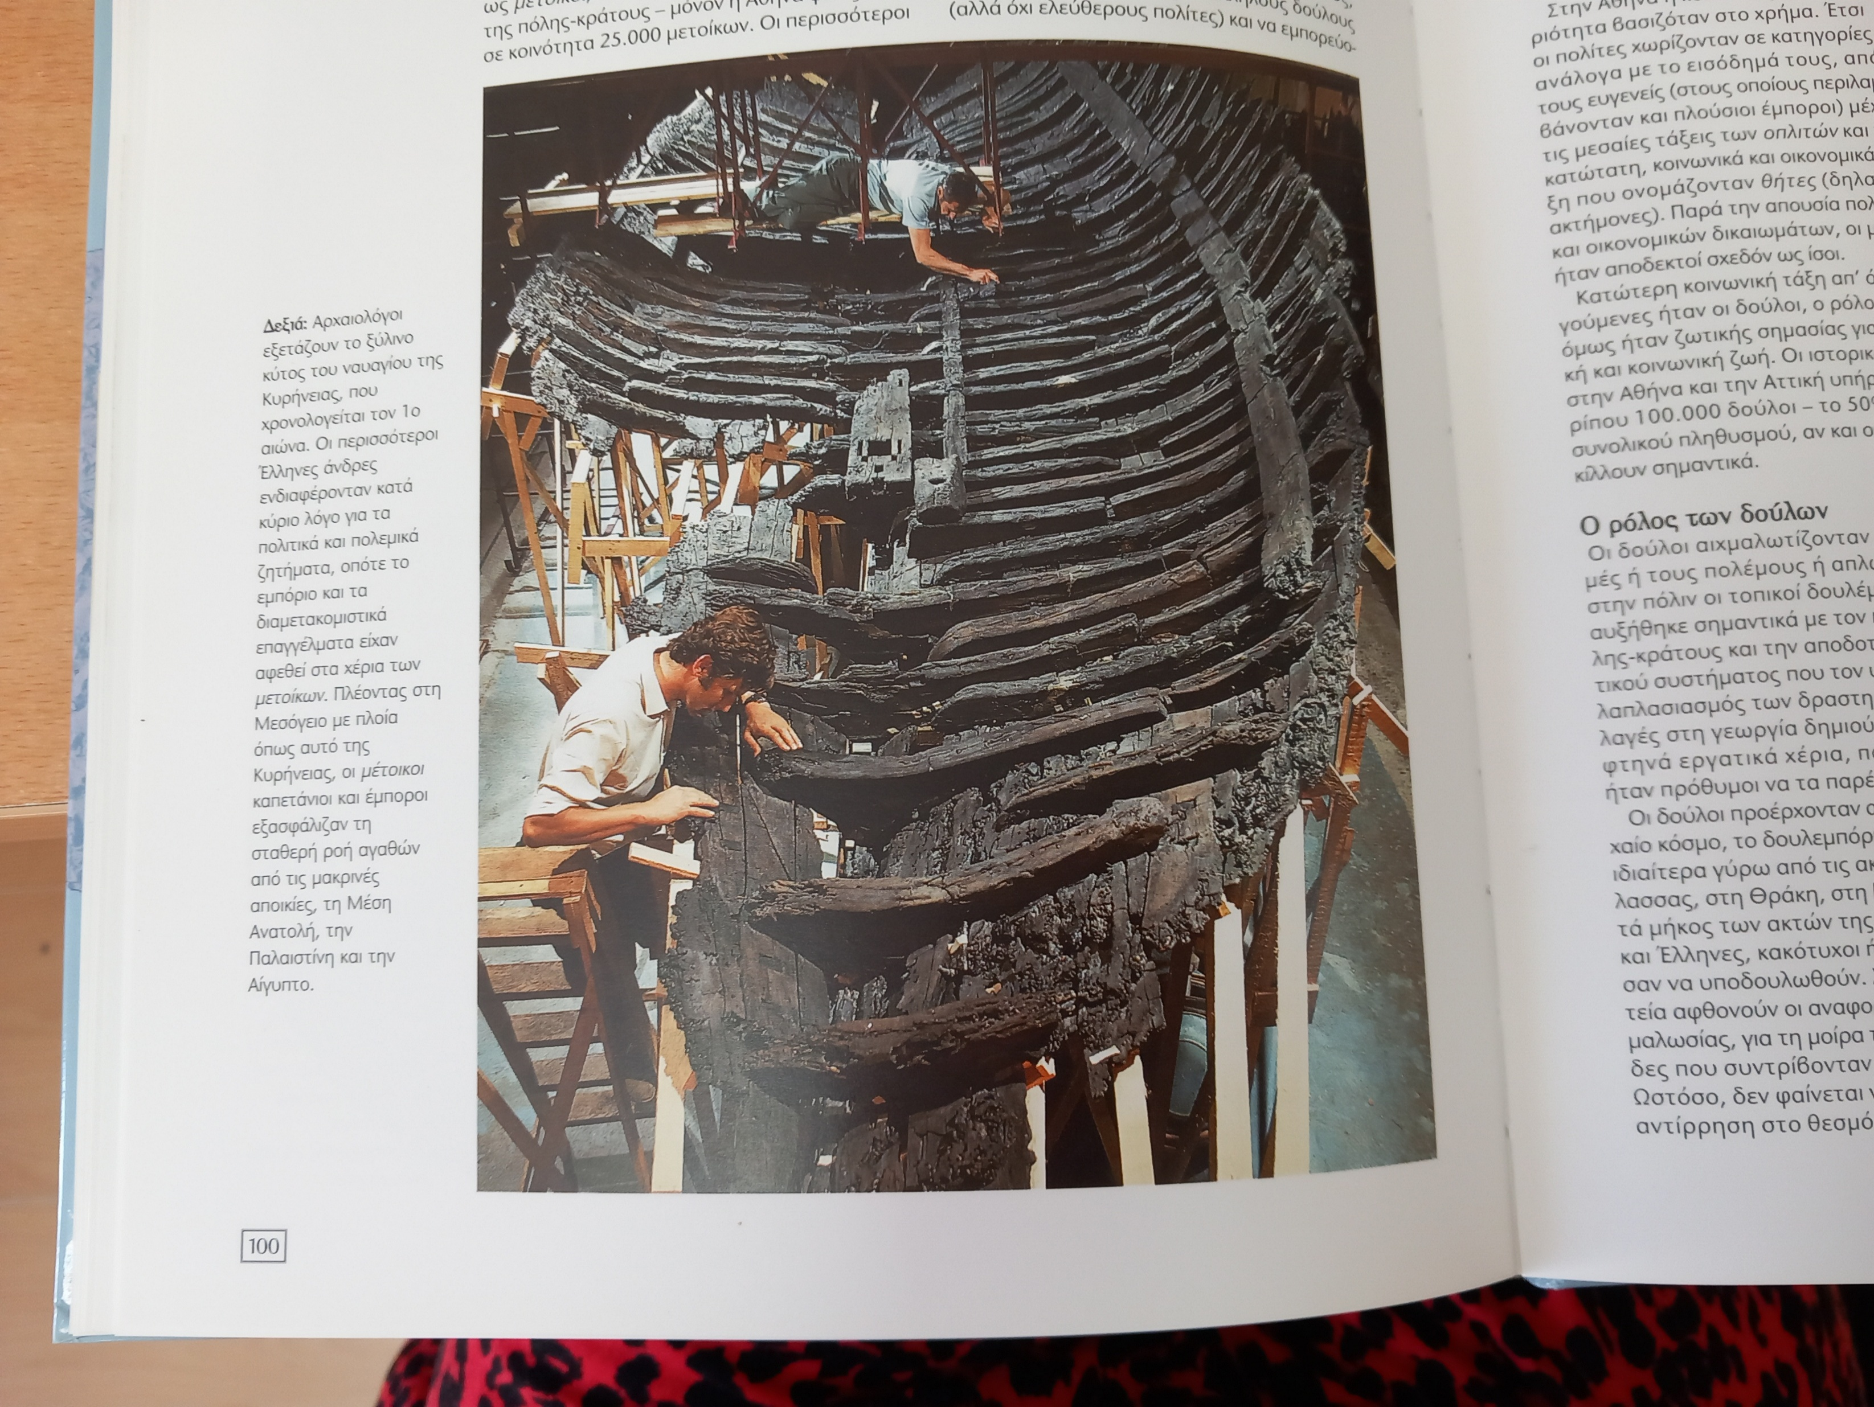
Η τριηραρχία: η προσφορά χρημάτων από τους ιδιώτες για τη συντήρηση ενός κρατικού πλοίου.
Angus Konstam, Ιστορικός Άτλας της Αρχαίας Ελλάδας, Σαββάλας, Αθήνα 2005, σελ. 100.

Slide 5
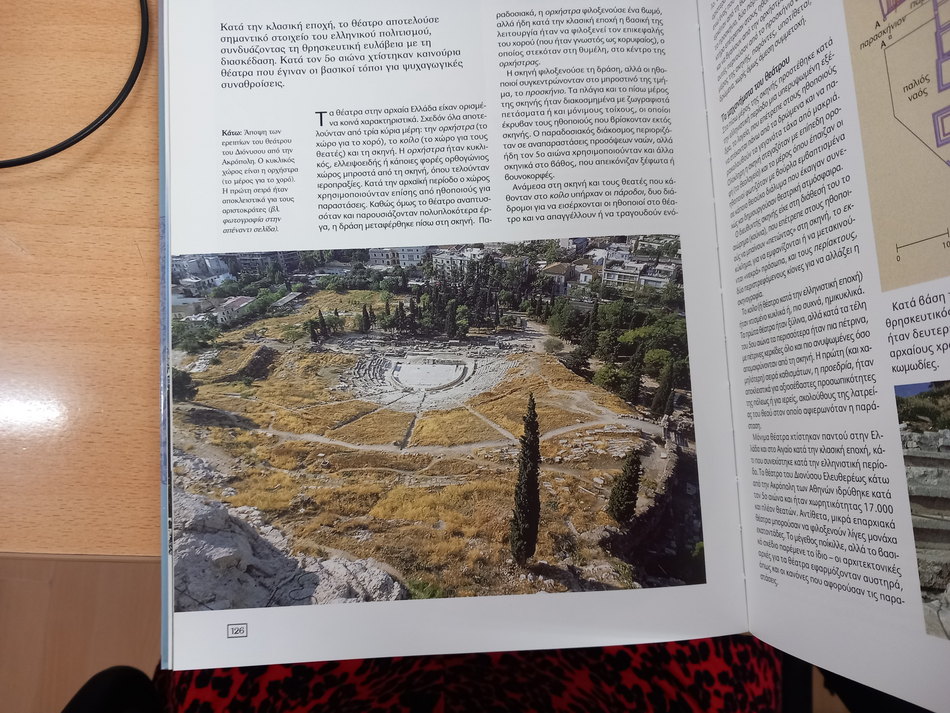
Η χορηγία: η προσφορά χρημάτων για το ανέβασμα μιας θεατρικής παράστασης που θα λάμβανε μέρος σε δραματικούς αγώνες.
Angus Konstam, Ιστορικός Άτλας της Αρχαίας Ελλάδας, Σαββάλας, Αθήνα 2005, σελ. 126.

Slide 6
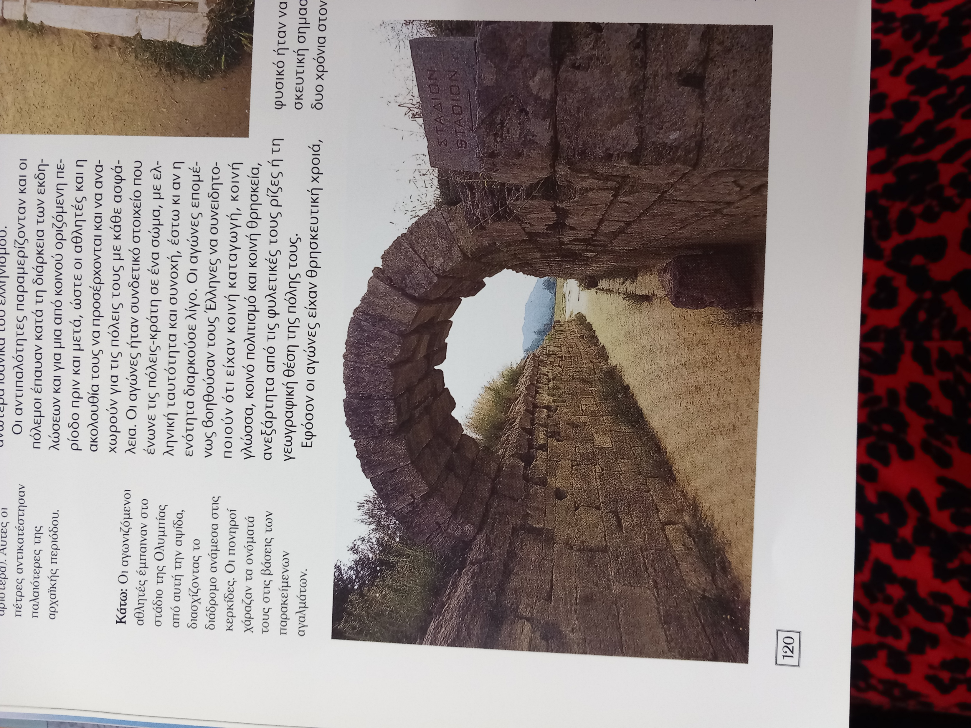

Η γυμνασιαρχία: η προσφορά χρημάτων για τη διατροφή και την εκγύμναση αθλητών που θα έπαιρναν μέρος σε γυμνικούς αγώνες.
Angus Konstam, Ιστορικός Άτλας της Αρχαίας Ελλάδας, Σαββάλας,
Αθήνα 2005, σελ. 116,120.

Slide 7
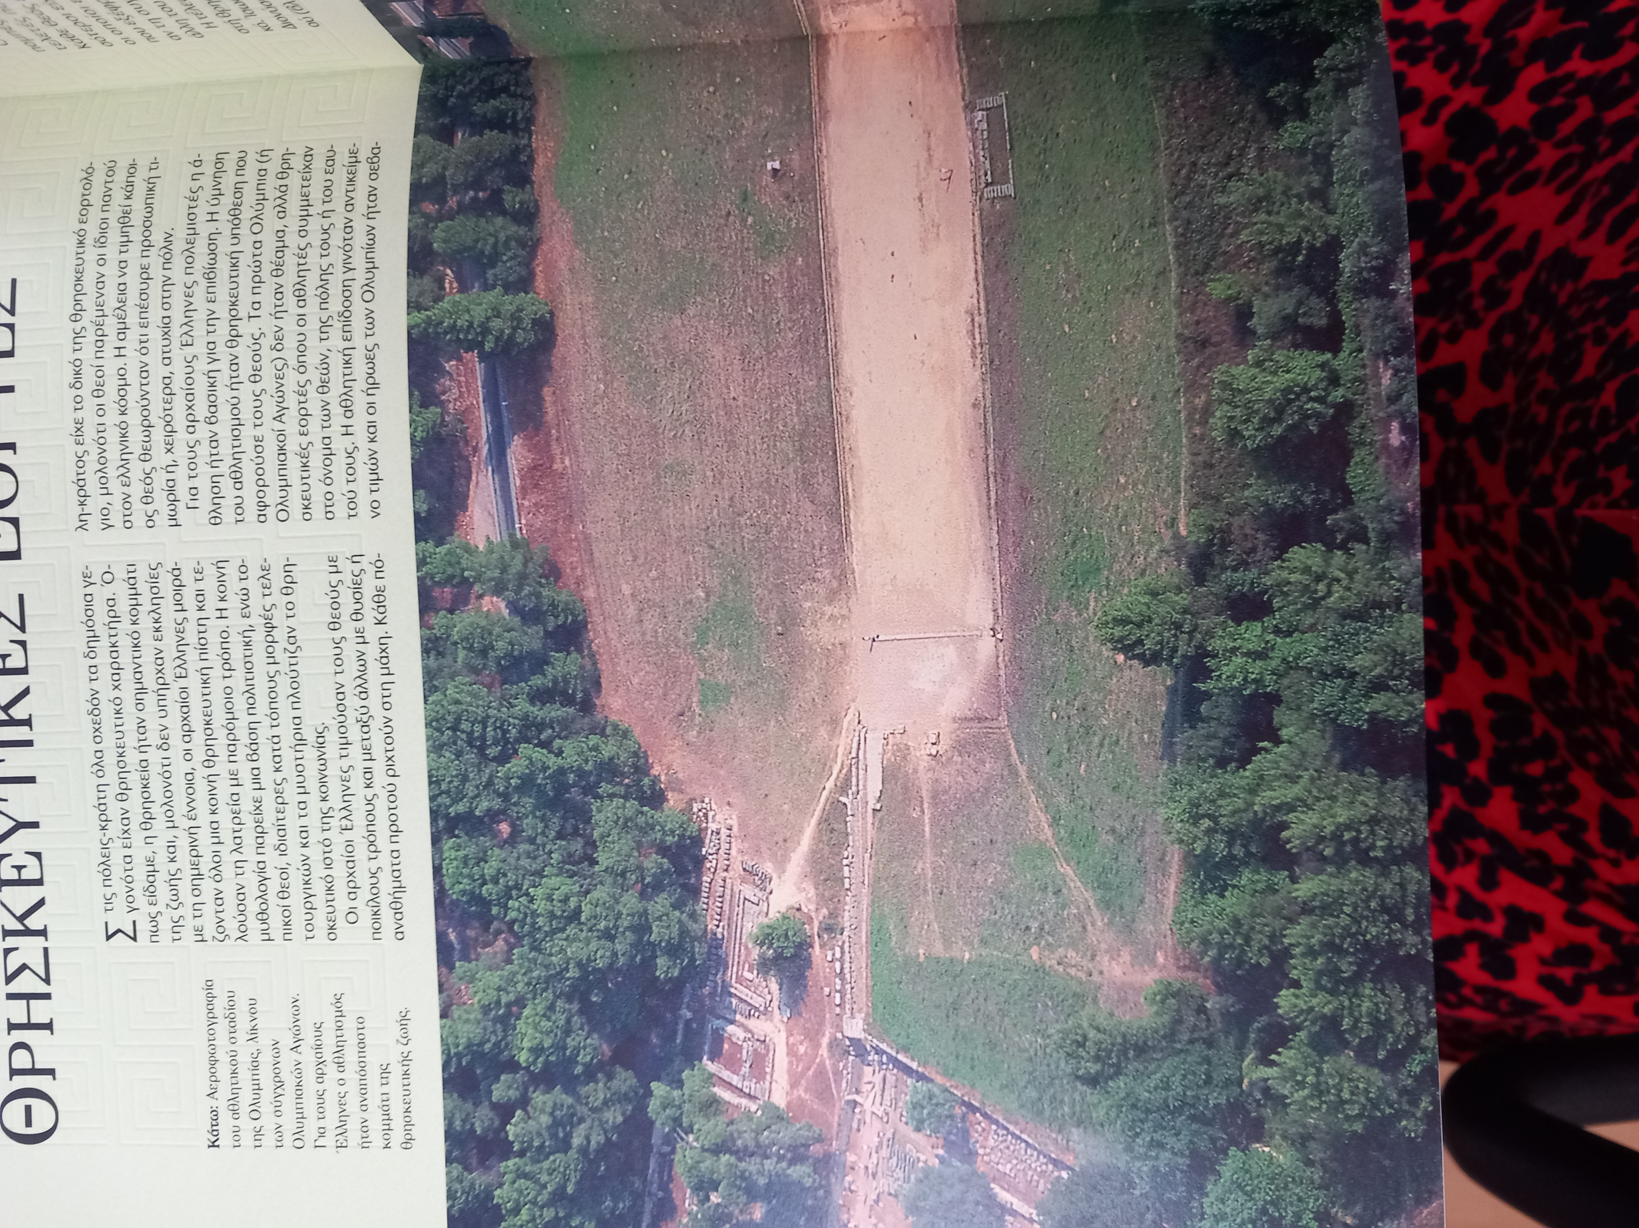
γ) Η γυμνασιαρχία: η προσφορά χρημάτων για τη διατροφή και την εκγύμναση αθλητών που θα έπαιρναν μέρος σε γυμνικούς αγώνες.
Angus Konstam, Ιστορικός Άτλας της Αρχαίας Ελλάδας, Αθήνα, Σαββάλας, 2005, σελ. 116,120.

Slide 8
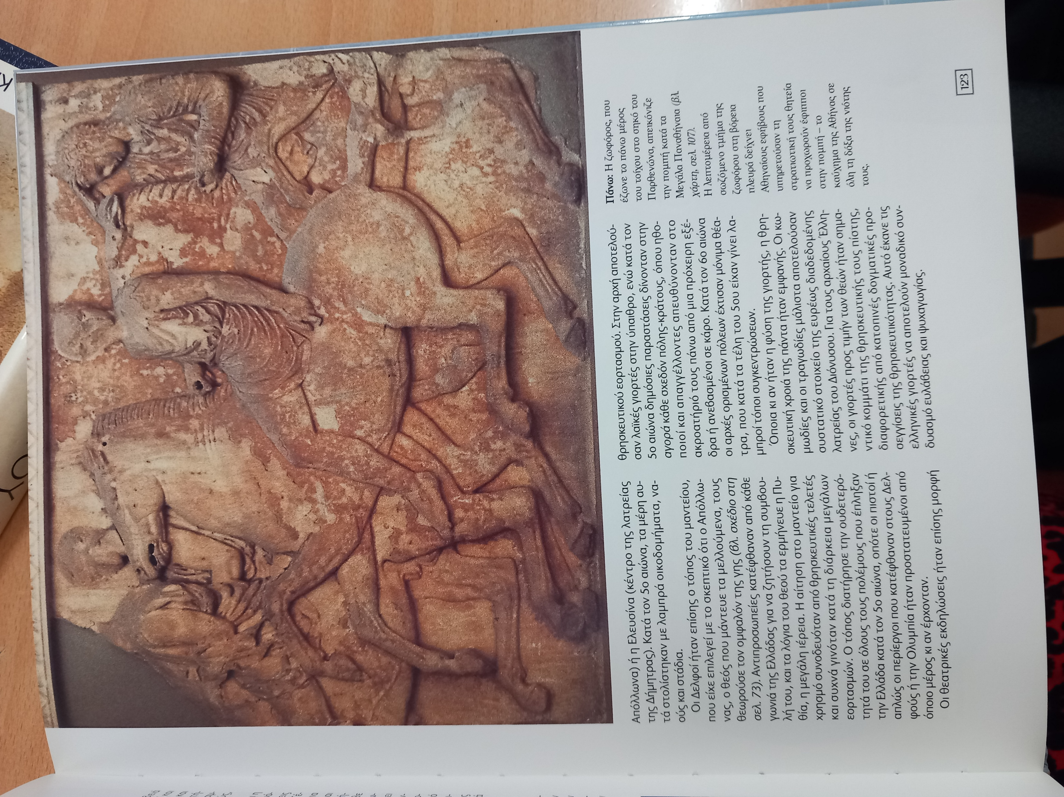
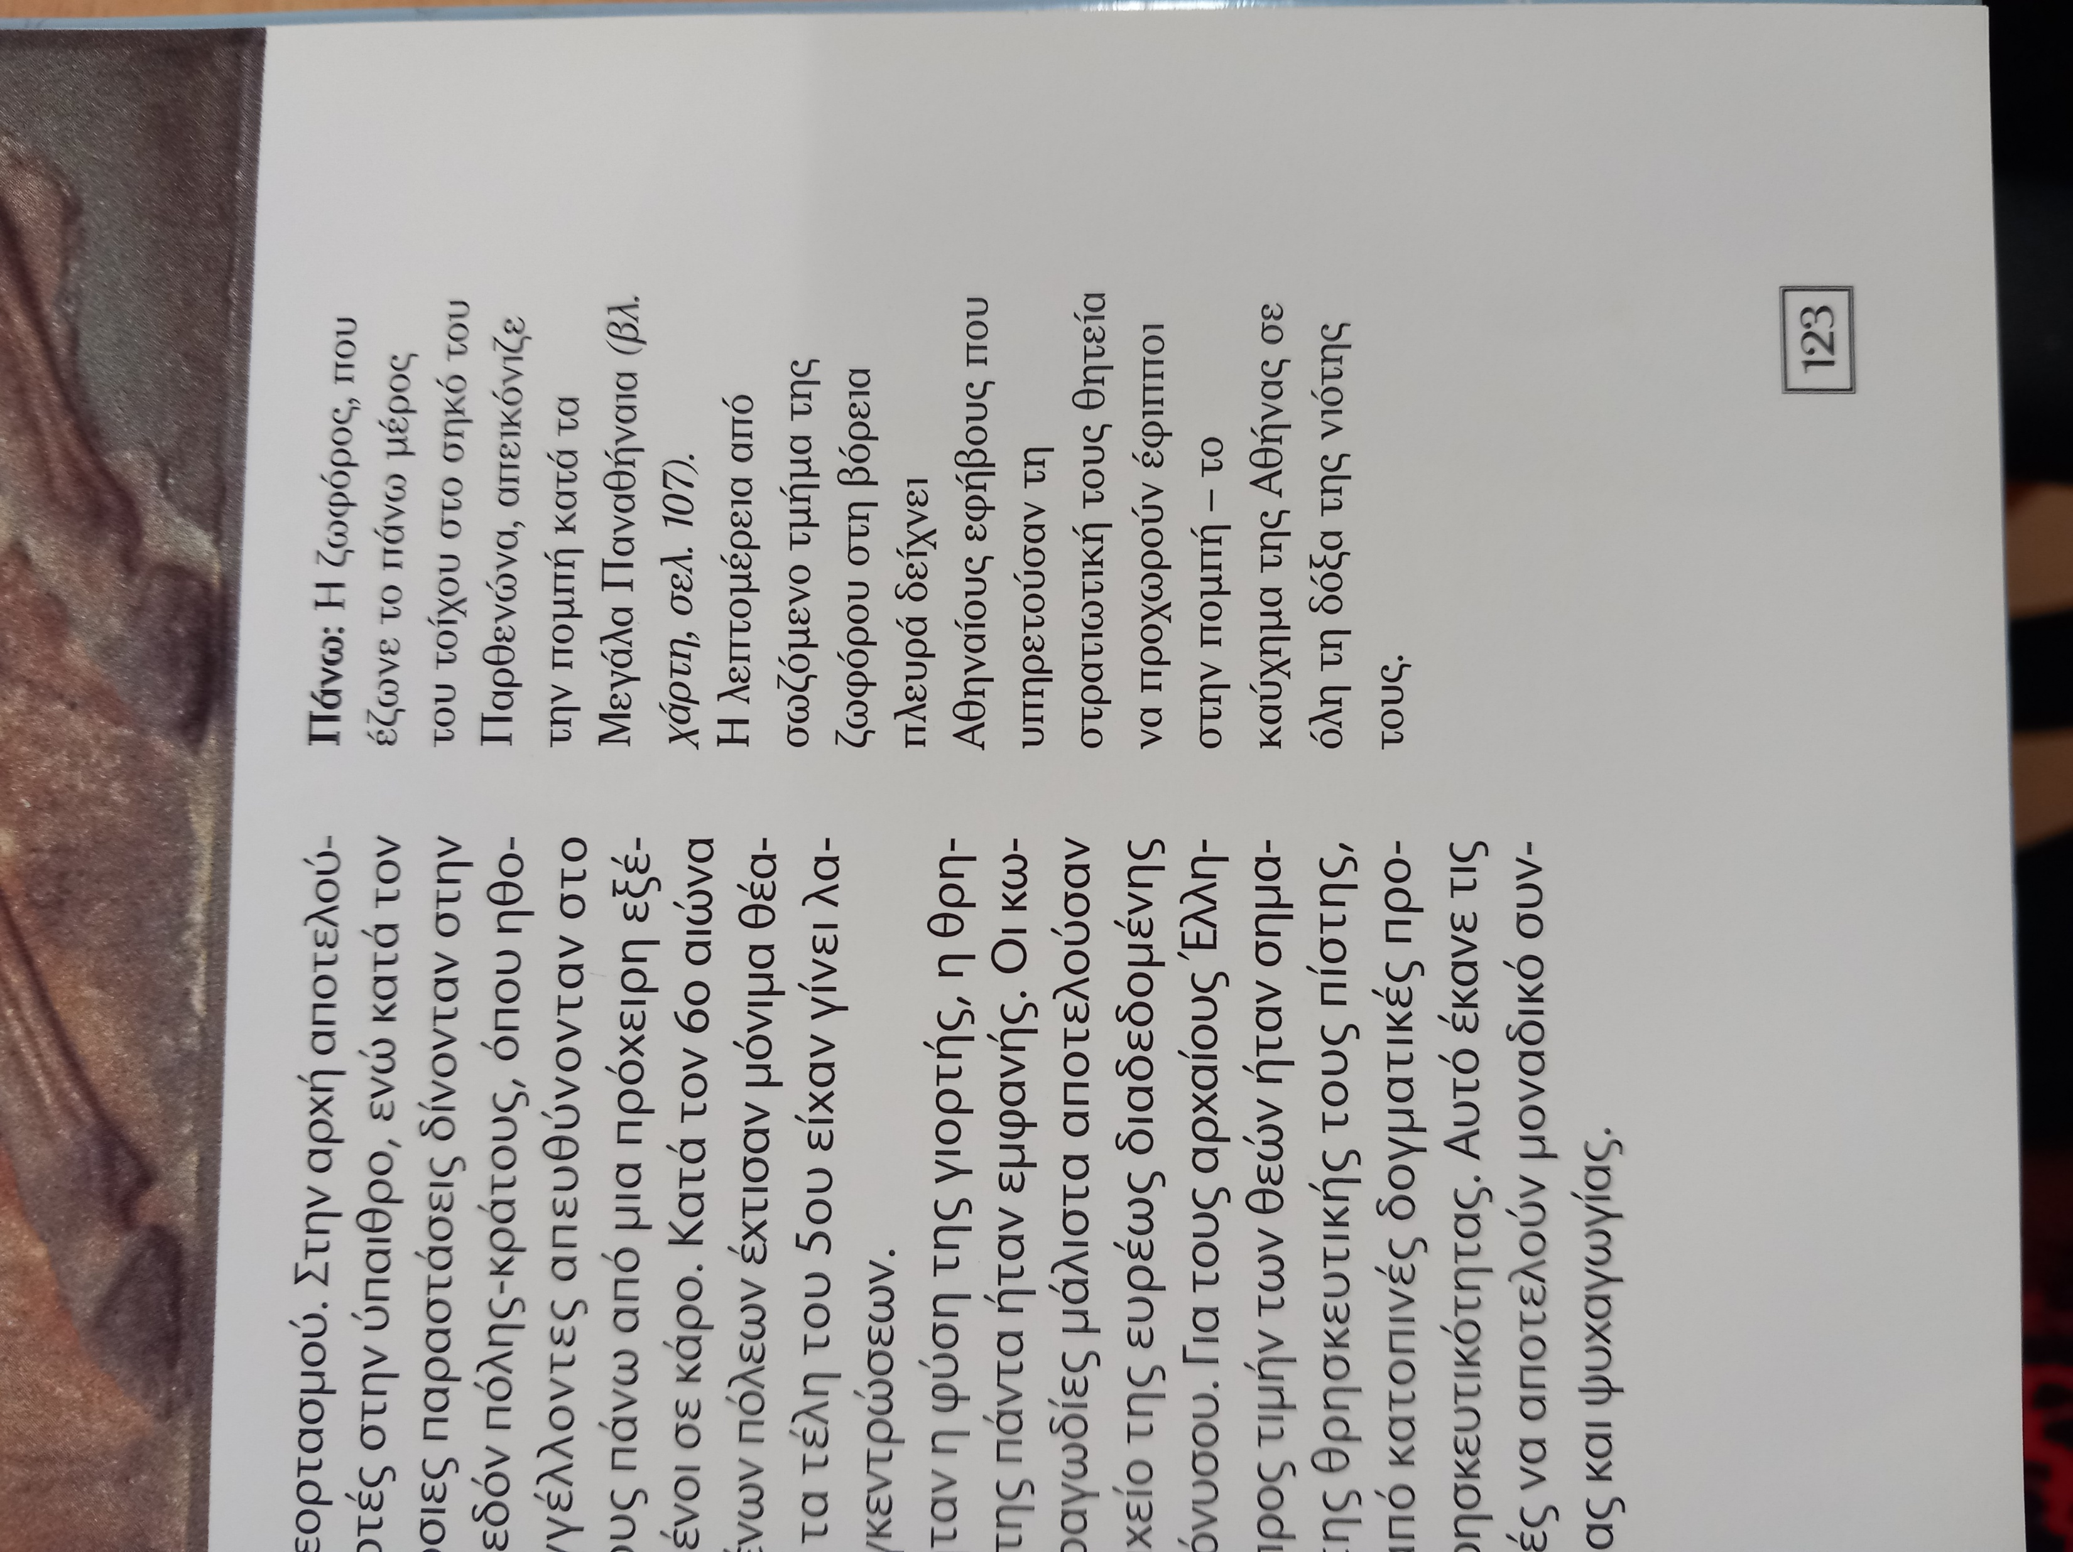
Η εστίαση: η παροχή χρημάτων από έναν πλούσιο πολίτη για την παράθεση δημόσιου γεύματος στα μέλη της φυλής του σε περίοδο εορτών ή αγώνων.
Angus Konstam, Ιστορικός Άτλας της Αρχαίας Ελλάδας, Αθήνα, Σαββάλας, 2005, σελ. 123.

Slide 9

Γράψτε 3 σημαντικά πράγματα που σχετίζονται με το σημερινό μάθημα

Slide 10
χορηγία
εστίαση
τριηραρχία
γυμνασιαρχία
λειτουργίες

Slide 11

Αυτοαξιολόγηση στο σπίτι

Slide 12
Η _________: η προσφορά χρημάτων από τους ιδιώτες για τη συντήρηση ενός κρατικού πλοίου.

Slide 13
Η __________: η προσφορά χρημάτων για το ανέβασμα μιας θεατρικής παράστασης που θα λάμβανε μέρος σε δραματικούς αγώνες.

Slide 14
Η ___________ : η προσφορά χρημάτων για τη διατροφή και την εκγύμναση αθλητών που θα έπαιρναν μέρος σε γυμνικούς αγώνες.

Slide 15
Η __________: η παροχή χρημάτων από έναν πλούσιο πολίτη για την παράθεση δημόσιου γεύματος στα μέλη της φυλής του σε περίοδο εορτών ή αγώνων.
Angus Konstam, Ιστορικός Άτλας της Αρχαίας Ελλάδας, Αθήνα, Σαββάλας, 2005, σελ. 123.

Slide 16



Διδακτικά Εγχειρίδια
Διδακτικό Εγχειρίδιο : Θεόδωρος Κατσουλάκος, Γεωργία Κοκκορού - Αλευρά, Βασίλειος Σκουλάτος, Αρχαία Ιστορία, Α΄ Γυμνασίου, Εκδόσεις ΙΤΥΕ «Διόφαντος», Αθήνα 2015, σ. 73-74.

Slide 17

Διάλειμμα
Διάλειμμα
Διάλειμμα
Διάλειμμα
Διάλειμμα

Slide 18

www.e-charalambous.com

